Slide 1
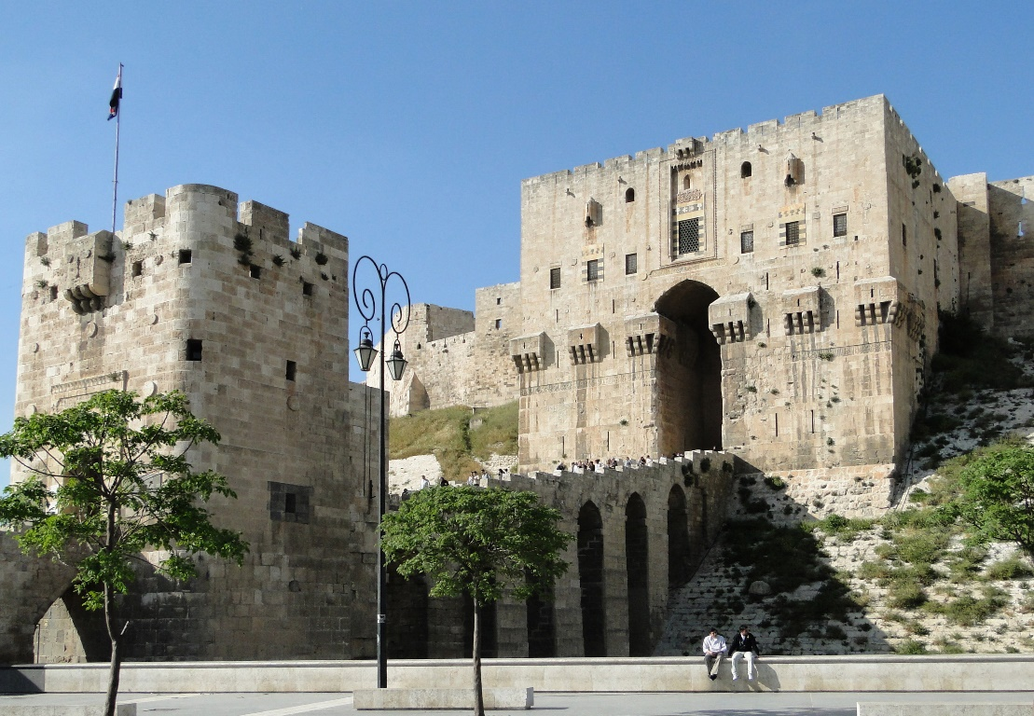
Oblast Aleppa:
Strategický cíl opozice i režimu
Tomáš Kaválek
BSS 191 Soudobé ozbrojené konflikty
17. 5. 2016

Slide 2
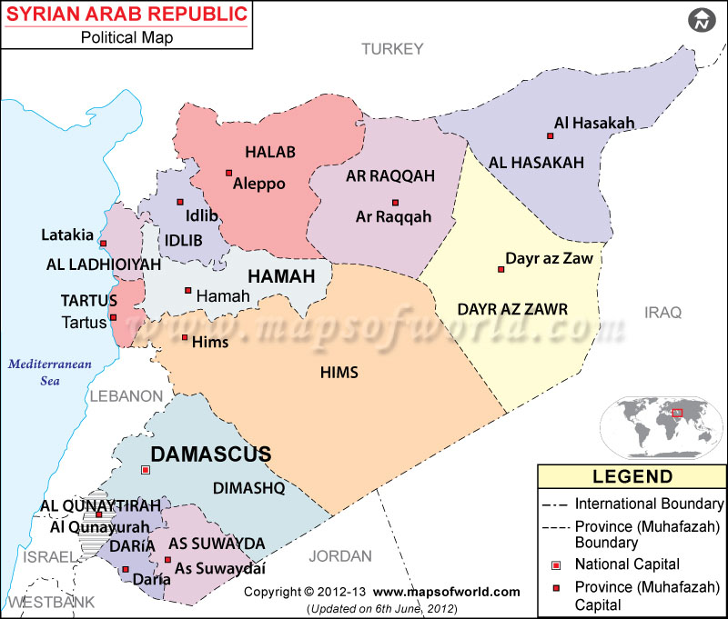

Slide 3
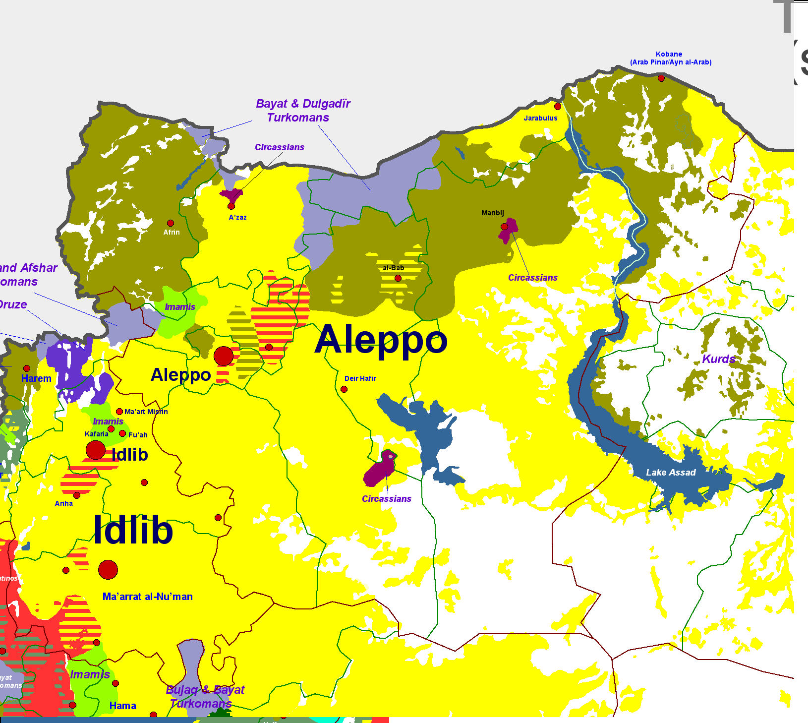
Oblast Aleppa
Etnické složení guvernorátu Aleppo (zdroj: http://gulf2000.columbia.edu/images/maps/Syria_Ethnic_summary_lg.png)
guvernorát na severozápadě Sýrie
nejhustěji osídlený guvernorát (4,8 milionu obyvatel)
centrum Aleppo je největším městem Sýrie s 2,3 miliony obyvatel
strategická oblast pro kohokoliv, kdo vládne z Damašku: úrodné oblasti, vodní zdroje a vodní díla (Eufrat), průmysl
sunnitská arabská většina, křesťané, Kurdové, šíité, Turkmeni…

Slide 4
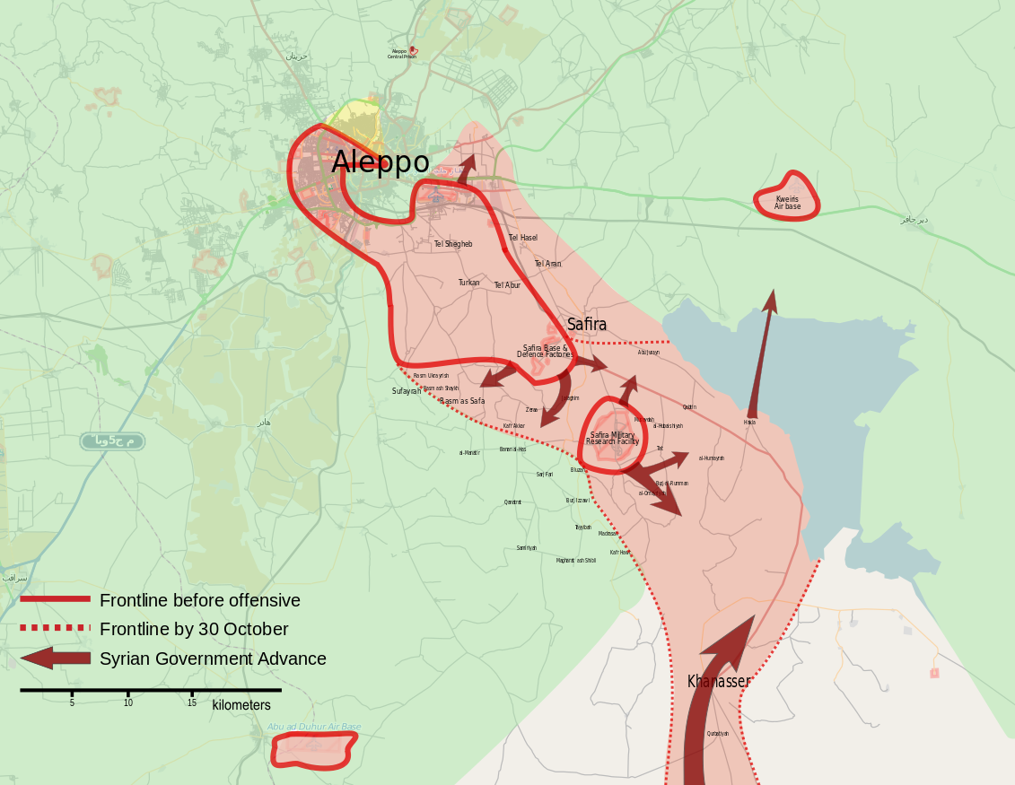
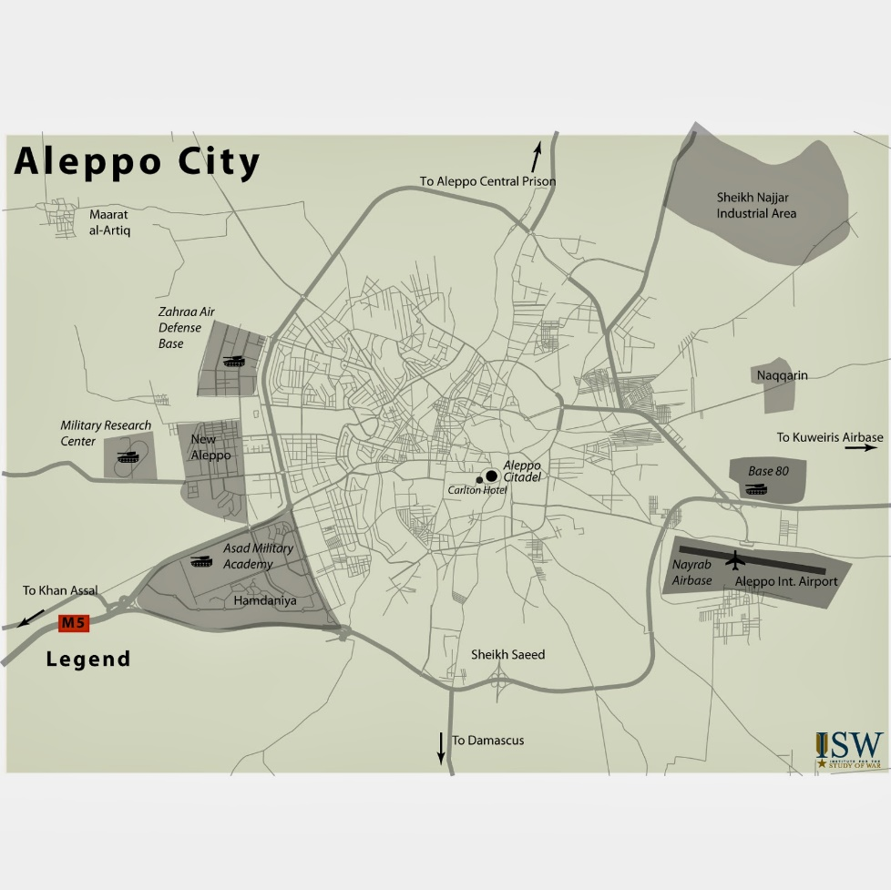
Bitvy o město Aleppo
intenzivní boje ve městě až zhruba od léta 2012
řada ofenzív rebelů, ale klíčová vládní zařízení spíše pod kontrolou Asadových jednotek
udržení strategického přístupu k režimním pozicím v Aleppu
vládní ofenzíva v říjnu-listopadu 2013
Zdroj: Institute for the Study of War

Slide 5
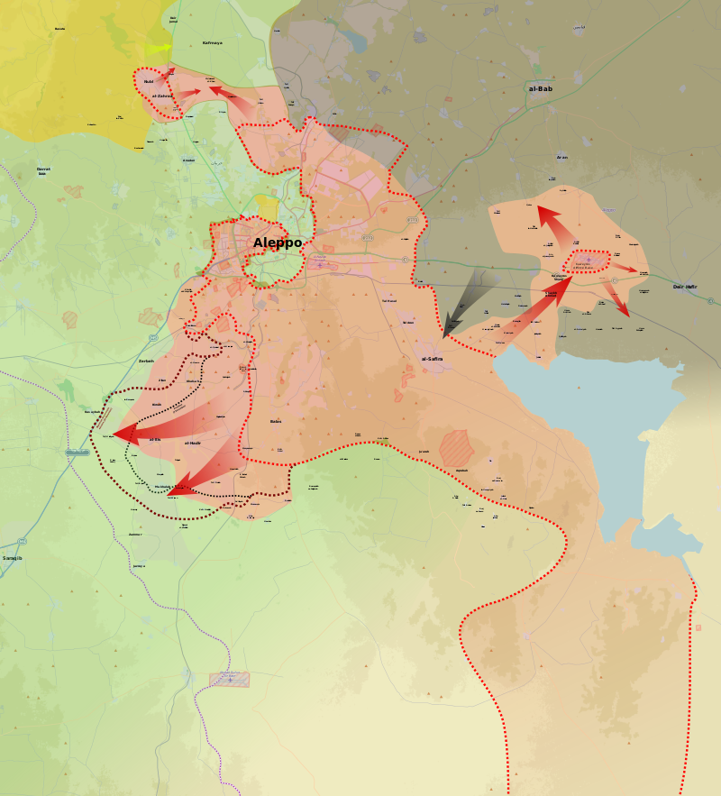
Zapojení Ruska od září 2015
Operace za účelem obklíčení Aleppa (říjen 2015-únor 2016)
Asadův režim sice zaznamenával v roce 2014 vojenské úspěchy, ale byl vyčerpán
Ruská intervence (letecké údery, pozemní přítomnost jako „force multiplier“, poradci…), ale i předtím silná přítomnost Ruska, Íránu, libanonského Hizballáhu
cíl = udržet stávající režim v Damašku (ať už ve finále s Asadem nebo bez něj)
obklíčit, obléhat a vyhladovět Aleppo (podobně jako Homs v květnu 2014) + přerušit zásobovací linii rebelů z Turecka (viz následující snímek)
akutní hrozba humanitární katastrofy: ke konci ledna prchlo 70 tisíc lidí, dle OSN může prchnout několik set tisíc dalších

Slide 6
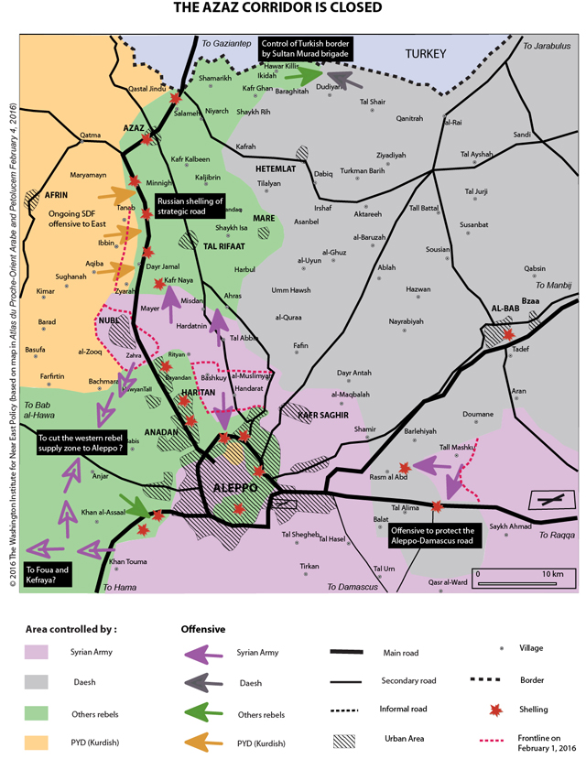
Role Kurdů
Dominantní síla je PYD (Strana demokratické unie) s ozbrojenými složkami YPG a YPJ
PYD je syrskou odnoží Kurdské strany pracujících (PKK) v Sýrii; PKK vede od r. 1984 povstání především proti Turecku
PYD ve sňatku z rozumu s Asadem (a Ruskem), dobré vztahy s Teheránem (bohatá tradice spolupráce z dob studené války a 90. let)
koordinace vojenských akcí s Asadovým režimem proti opozičním rebelům
Paradox – PYD je podporována USA v boji proti ISIS vs. strategická spolupráce s táborem protivníka, destabilizace západních spojenců: Turecka či Kurdské regionální vlády na severu Iráku

Slide 7
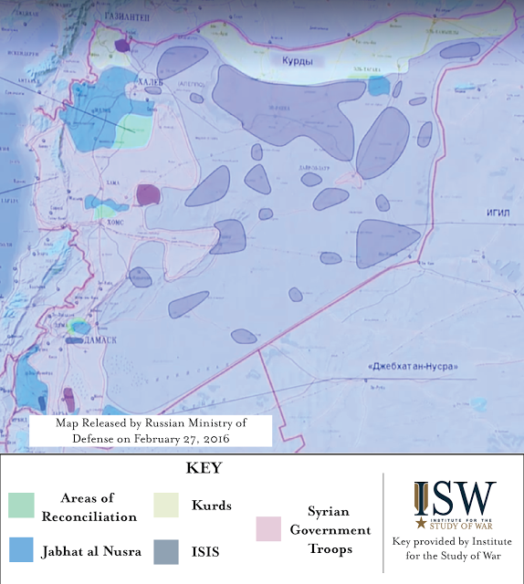
„Boj proti terorismu“ v podání Asada a Ruska
Ruský diskurs „boje proti terorismu“ (proti ISIS či Džabhat an-Nusra), v očích Ruska a Damašku jsou teroristé takřka všechny opoziční skupiny
Moskva lživě interpretuje rozložení sil rebelů, zejména působnost Džabhat an-Nusra (viz mapka ruského ministerstva obrany)
  Důvod: ISIS a Džabhat an-Nusra stojí mimo dojednaný klid zbraní v platnosti od této soboty
v oblasti Aleppa operuje řada skupin opozičních rebelů od arabských nacionalistů až k radikálním islamistům, přičemž spíše dominují pro-islamistické síly (skupiny koordinují svůj postup v rámci koordinačních struktur Ansár aš- Šarí‘a, Fatáh Aleppo, Burkán al-Firát…)

Slide 8
